Slide 1

Medida I
Ordenanza sobre el cuidado infantil y la Salud de los Niños del Condado de Sonoma
Consejo Asesor Comunitario
Retiro de Orientacion
24 de abril 2025

Slide 2

Hoy, la Comisión de First 5 del Condado de Sonoma y el Consejo Asesor de la Medida I se complacen en reunirse en las tierras ancestrales del Pueblo Pomo del Sur. Celebramos la labor activa de sus descendientes para preservar y fomentar su cultura e identidad indígenas.
Reconocemos al Pueblo Pomo del Sur como los administradores y custodios tradicionales de esta área y honramos con gratitud la tierra misma, a todos sus antepasados: pasados, presentes y futuros.
Reconocimiento de tierras ancestrales

Slide 3
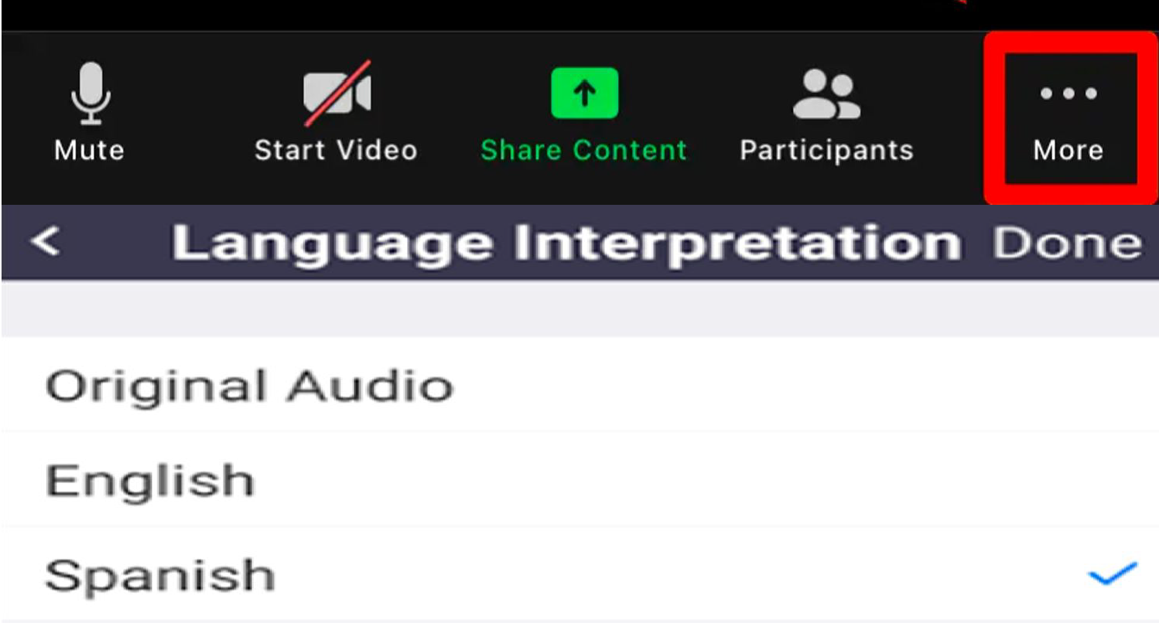
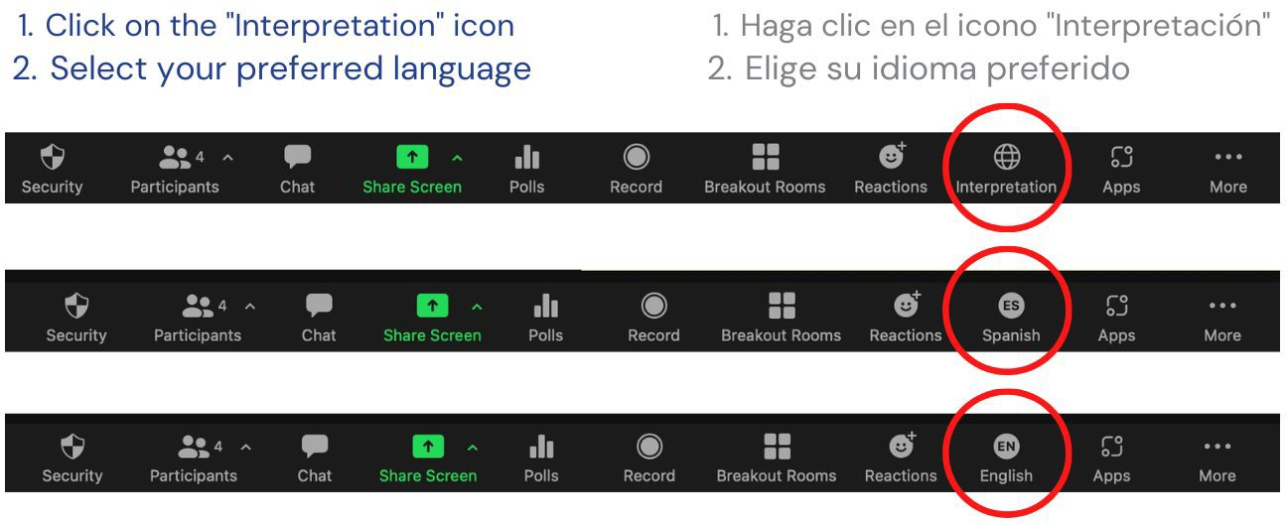
Welcome! ¡Bienvenidos!
Zoom Interpretation/Interpretación de Zoom
Computer / Computadora
Phone / Por Telefono

Slide 4



Bienvenidos y gracias
por formar parte del Consejo Asesor Comunitario de la Medida I

Slide 5

Comentarios públicos sobre temas no incluidos en la agenda

Slide 6

Introducciones de los Miembros del Consejo

Slide 7
Comité Asesor Comunitario de la Medida I
Kristel England | Parent Voices | Representante de los padres
Helen Myers | Padre | Representante de los padres
Adriana Arrizón | Health Action Together | Sistemas de salud pediátrica/perinatal
Jose Morales, MD | Retired Pediatrician | Sistemas de salud pediátrica/perinatal
Allison Murphy | Mother’s Care | Sistemas de atención de salud perinatal y salud mental
Brittany Lobo | Sonoma County Health Services | Sistemas de salud pediátrica/perinatal
Rachel Marcus | Aliados Health | Sistemas de atención de salud perinatal y salud mental
Norma (Milagros) Ott | Multi-Cultural Child Dev.Center | Representante del Programa de Cuidado Infantil Subvencionado
Melanie Dodson | 4Cs | Administrador, Agencia de Recursos y Referencias para el Cuidado de Niños
Zoe Teeter | Little Monarchs Preschool | Representante del proveedor de cuidado infantil
Maria Isabel Menjivar | Menjivar Family Child Care | Representante del proveedor de cuidado infantil

Slide 8

Orientación de Medida I
24 de abril 2025
Ben Gevercer

Slide 9
DESCRIPCIÓN GENERAL
Medida I
  Plan del Programa de Cuidado Infantil y Salud Infantil del Condado de Sonoma
  First 5 del Condado de Sonoma
  Consejo Asesor Comunitario
Conflictos de Interés
  Ley de reforma política
  Código de Gobierno § 1090
Ley Brown
Borrador de Estatutos del Consejo Asesor Comunitario

Slide 10
Medida I
Impone un impuesto sobre las ventas de ¼ de centavo.
Los ingresos fiscales deben utilizarse exclusivamente para:
  (1) aumentar el acceso a servicios de cuidado infantil, preescolar y educación temprana de alta calidad para beneficiar a los niños y familias de ingresos bajos y medios en el condado de Sonoma;
  (2) mejorar los salarios y la compensación para los proveedores de cuidado infantil y educadores de la primera infancia;
  (3) mantener y proteger la disponibilidad y accesibilidad de los servicios locales de salud y salud mental específicos para las necesidades únicas de bebés, niños pequeños y pacientes pediátricos;
  (4) apoyar la administración eficiente de los ingresos fiscales.

Slide 11
Ganancias de la Medida I
Tras cubrir los gastos administrativos, los ingresos de la Medida I deben asignarse de la siguiente manera:
60% para ampliar el acceso a la educación temprana y el cuidado infantil
40% para apoyar la salud y el bienestar infantil, incluida la salud mental perinatal

Slide 12
Propósito del Plan de Cuidado Infantil y Salud Infantil
Aumentar, mejorar y mantener el acceso a cuidados y educación temprana de calidad para familias y niños.
Mejorar la remuneración de los proveedores de cuidado infantil familiar y de los educadores de la primera infancia.
Mejorar el acceso de los niños a salud médica y salud mental.

Slide 13
Requisito de no suplementación
La Medida I prohíbe que los ingresos se utilicen para “reemplazar o suplantar de otra manera el financiamiento de los ingresos fiscales y otros fondos y pagos del condado o del estado actualmente proporcionados o de otra manera disponibles en apoyo de los proveedores de atención médica y/o proveedores de cuidado infantil y educación temprana”.
  En resumen, los ingresos de la Medida I deben utilizarse para ampliar los programas.
  No pueden reemplazar la financiación existente del condado o del estado para la atención médica, el cuidado infantil ni la educación temprana.

Slide 14
Agencia Administradora
First 5 del condado de Sonoma es responsable de desarrollar y administrar el Plan de Cuidado Infantil y Salud Infantil, lo que incluye:
(1) Desarrollar el Plan de Cuidado Infantil y Salud Infantil y el Plan Anual de Gastos
(2) Asignar fondos de conformidad con el Plan Anual de Gastos;
(3) Desarrollar, administrar, supervisar la implementación y la evaluación del impacto de todos los programas y servicios financiados por la Medida I;
(4) Brindar apoyo de personal al Consejo Asesor;
(5) Desarrollar el Plan de Evaluación del Programa;
(6) Operar con la intención de promover la transparencia y la rendición de cuentas pública, y mantener una buena administración fiscal de los recursos públicos;
(7) Otorgar fondos de conformidad con los requisitos de contratación aplicables a First 5 y los requisitos de la Medida I.

Slide 15
Consejo Asesor Comunitario
(1/2)
La Medida I establece el Consejo Asesor Comunitario (CAC por sus siglas en inglés) para brindar recomendaciones a First 5 sobre:
(1) El Plan y Presupuesto del Programa de Cuidado Infantil y Salud Infantil;
(2) Iniciativas para mejorar la calidad y el desarrollo de capacidades de los proveedores de servicios;
(3) Iniciativas para evaluar y mejorar el acceso a programas, en particular mediante el uso de tecnología para agilizar las derivaciones, la navegación y la vinculación, y una mejor integración de servicios; y
(4) Estrategias para fomentar la participación comunitaria en la planificación e implementación de los servicios.

Slide 16
Consejo Asesor Comunitario
(2/2)
El CAC está compuesto por 11 miembros designados por la Junta de Supervisores:
Los miembros de la primera clase desempeñarán un mandato combinado de 2 y 4 años:
  5 miembros desempeñarán un mandato de 2 años
  6 miembros desempeñarán un mandato de 4 años.
Los nuevos miembros cumplirán mandatos escalonados de 4 años.
Los miembros tienen prohibido servir en el consejo durante más de 12 años consecutivos.
Los miembros son nombrados con base en su experiencia y conocimientos, pero como miembros del CAC, representan a los ciudadanos del Condado de Sonoma, no a sus empleadores.
Los miembros pueden basarse en su experiencia para orientar a First 5, pero deben abstenerse de explicar cómo una decisión de First 5 afectaría a su empleador.

Slide 17
Plan y presupuesto del programa de cuidado infantil y salud infantil y plan anual de gastos
First 5 desarrollará el Plan y Presupuesto del Programa, incluyendo un presupuesto anual, en un ciclo de 5 años para el uso de los fondos de la Medida I, y solicitará la opinión del CAC.
El Plan y Presupuesto del Programa debe estar diseñado para satisfacer las necesidades respectivas de las regiones de todo el Condado con respecto a aumentar, mejorar y mantener el acceso a cuidado y educación temprana de calidad para familias y niños, mejorar la remuneración de los proveedores de cuidado infantil familiar y los empleados de educación temprana, y mejorar el acceso de los niños a la atención médica y de salud mental.
La Comisión de First 5 y la Junta de Supervisores deben aprobar el Plan y Presupuesto del Programa.
La Junta de Supervisores asigna los fondos necesarios para implementar el Plan y Presupuesto del Programa.

Slide 18
El CAC es un consejo consultivo, no un consejo de toma de decisiones
La función de CAC es proporcionar orientación estratégica y asesoramiento con respecto al Plan del Programa de Cuidado Infantil y Salud Infantil de 5 años y el plan anual de gastos, el desarrollo de capacidades, las mejoras en la administración del Programa y la participación de la comunidad
La Medida I designa al CAC como un consejo consultivo, no como un consejo de toma de decisiones
Esta designación tiene implicaciones importantes para fines de conflicto de intereses

Slide 19
Conflicto de interes: Ley de Reforma Política
Los miembros del CAC no están sujetos actualmente a las normas sobre conflictos de intereses de la Ley de Reforma Política, que prohíben a los funcionarios públicos participar en decisiones gubernamentales en las que tengan un interés financiero (por ejemplo, si es probable que el empleador de un funcionario público se beneficie de una decisión, este debe abstenerse de participar en ella).
Bajo la Ley de Reforma Política (PRA), los miembros del consejo asesor pueden convertirse en funcionarios públicos sujetos a la Ley si, con el tiempo, sus recomendaciones son aprobadas regularmente sin modificaciones significativas por otro funcionario público u organismo gubernamental.
First 5 colaborará con el CAC para evaluar posibles conflictos de intereses a medida que este avance en su labor.

Slide 20
Código de Gobierno § 1090
Prohíbe a los funcionarios públicos tener intereses financieros en cualquier contrato celebrado por ellos en su carácter oficial, o por un organismo o junta del que sean miembros.
Celebrar un contrato incluye participar o intentar influir en él en cualquier etapa del proceso.
Se aplica a los miembros del organismo asesor si actúan como "asesores de confianza" de la agencia pública en relación con los contratos o si califican como funcionarios públicos según la PRA.

Slide 21
Código de Gobierno § 1090
La función del CAC es asesorar a First 5 en el plan estratégico quinquenal, el desarrollo de capacidades, las mejoras administrativas y la participación comunitaria.
Los miembros del CAC no son "asesores de confianza" según el código 1090, ya que su función es brindar orientación estratégica, no aportar información sobre solicitudes de propuestas (RFP por sus siglas en ingles), procesos contractuales o adjudicaciones de contratos.
Los miembros del CAC deben abstenerse de abogar por fondos en nombre de sus empleadores y de intervenir con First 5 en asuntos contractuales.
El cumplimiento de las normas de conflicto de leyes es una obligación personal de los funcionarios públicos, pero First 5 ayudará al CAC a promover su cumplimiento.

Slide 22
La Ley Brown
La Ley Ralph M. Brown (también conocida como la Ley Brown) es una ley de California que garantiza el derecho del público a asistir y participar en las reuniones del gobierno local.
La Ley Brown se aplica a todos los órganos legislativos de las agencias locales, incluido el CAC.
Todas las reuniones del CAC deben ser abiertas y públicas, excepto cuando la Ley Brown autorice lo contrario.

Slide 23
Requisitos de la Ley Brown
Aviso de agenda publicada en un lugar de acceso público 72 horas antes de una reunión ordinaria, 24 horas antes de las reuniones extraordinarias y una hora antes de las reuniones de emergencia.
Se debe permitir la asistencia de todas las personas.
El público tiene derecho a dirigirse al CAC mediante comentarios públicos con limitaciones de tiempo razonables; no se pueden prohibir las críticas, pero no es necesario permitir ataques personales ni comentarios disruptivos.
Se prohíben las reuniones en serie; es decir, la mayoría de los miembros de un órgano legislativo fuera de una reunión legal no pueden utilizar, directa o indirectamente, una serie de reuniones para debatir, deliberar o tomar medidas sobre ningún asunto dentro de la jurisdicción del órgano.

Slide 24
La Ley Brown: Uso de las redes sociales
Podrán usar plataformas de redes sociales como Facebook y Twitter para comunicaciones con el público en relación con asuntos dentro de la jurisdicción del CAC:
  Responder preguntas
  Proporcionar información
  Solicitar información
Prohibido el uso de plataformas de redes sociales para participar en comunicaciones con la mayoría de sus colegas con respecto a asuntos dentro de la jurisdicción de CAC, incluso mediante el uso de emojis
Los miembros tienen prohibido usar plataformas de redes sociales para:
  Responder a la publicación de un colega sobre asuntos dentro de la jurisdicción de CAC (por ejemplo, educación, cuidado de niños, etc.)
  Compartir una comunicación publicada por otro miembro del CAC sobre un asunto dentro de la jurisdicción del CAC

Slide 25
La Ley Brown: Participación remota
Los miembros pueden participar desde un lugar remoto siempre que su ubicación esté identificada en la agenda y sea accesible al público
Un miembro puede participar de forma remota sin identificar su ubicación si tiene una "causa justa" o circunstancias de emergencia:
La "causa justa" se define como una o más de las siguientes:
(i) cuidado de niños o la atención de una necesidad de un miembro de la familia requiere que el miembro participe de forma remota
(ii) una enfermedad contagiosa que impide que un miembro asista en persona
(iii) una necesidad relacionada con una discapacidad física o mental; o
(iv) viajar mientras se encuentra en asuntos oficiales del cuerpo legislativo u otra agencia estatal o local
"Circunstancias de emergencia" se define como una emergencia médica física o familiar que impide que un miembro asista en persona

Slide 26
Borrado de los estatutos del CAC (1/3)
Función del CAC:
Elaborar recomendaciones de políticas relacionadas con la Medida I y su implementación, incluyendo, entre otras:
Plan y Presupuesto del Programa de Cuidado Infantil y Salud Infantil
Iniciativas para mejorar la calidad y el desarrollo de capacidades de los proveedores de servicios
Iniciativas para evaluar y mejorar la administración de los programas, en particular el uso de tecnología para optimizar e integrar los servicios
Estrategias para mejorar la participación comunitaria en la planificación e implementación de los servicios
Promover y facilitar la transparencia en la administración del Plan de Programa de Cuidado Infantil y Salud Infantil.
Revisar anualmente la auditoría del Plan de Programa de Cuidado Infantil y Salud Infantil.
Puede aportar información sobre la evaluación del plan de programa realizada por First 5.

Slide 27
Borrado de los estatutos del CAC (2/3)
Reuniones del CAC
First 5 facilitará las reuniones del CAC y ayudará a establecer la agenda.
La mayoría de las acciones serán recomendaciones para First 5.
Las reuniones seguirán un proceso de toma de decisiones por consenso.
Las acciones formales requieren la aprobación de dos tercios de los miembros presentes, siempre que haya quórum.

Slide 28
Borrado de los estatutos del CAC (3/3)
Quórum
El quórum estará constituido por la mayoría de los miembros designados.
Modificación de los Estatutos
El CAC podrá modificar, enmendar o derogar los estatutos, y adoptar nuevos estatutos, en cualquier reunión ordinaria o extraordinaria convocada para tal fin, siempre que el contenido de la enmienda propuesta se haya presentado al CAC y se haya puesto a disposición del público al menos 28 días antes de la reunión.

Slide 29
¿PREGUNTAS?

Slide 30
Articulo de acción del consejo
Adoptar los estatutos del CAC de la Medida I

Slide 31
Descripción general de First 5 del condado de Sonoma y la administración de la Medida I

Slide 32

Ley de Ninos y Familias de California de 1998 (Prop.10)
“...facilitar la creación e implementación de un sistema de información y servicios integrado, integral y colaborativo para mejorar el desarrollo óptimo de la primera infancia y garantizar que los niños estén listos para ingresar a la escuela”

Slide 33
Ley de Ninos y Familias de California de 1998 (Prop. 10) Objetivos estatutarios
TODOS LOS NIÑOS DE 0 A 5 AÑOS ESTÁN SANOS Y SE DESARROLLAN DE FORMA ÓPTIMA. | OPORTUNIDADES DE APRENDIZAJE TEMPRANO SON DIVERSAS Y DE ALTA CALIDAD
LOS PADRES Y CUIDADORES SON RESILIENTES Y CARIÑOSOS | LOS SISTEMAS DE ATENCIÓN SON SOSTENIBLES, INTEGRADOS Y COORDINADOS
Notes:
ANGIE

Slide 34
Fundamentos de First 5 Sonoma del Condado de Sonoma
Una de las 58 comisiones a nivel de condado
Impuesto de 50 centavos sobre los productos de tabaco: la financiación básica ha disminuido desde 1998
Autoridad de la Junta de Supervisores del Condado de Sonoma
  Nombra a los Comisionados
  En 2019, la Junta de Supervisores (BOS por sus siglas en inglés) convirtió a First 5 Condado de Sonoma en una agencia pública independiente, separada del condado.
Autoridad de la Comisión de First 5 del condado de Sonoma
  Autoridad independiente sobre el plan estratégico, Prop.10 local
  Administrador de los fondos de la Medida I, asesorado por el CAC

Slide 35
Los principios fundamentales de First 5
Toda la comunidad se beneficia de un desarrollo infantil óptimo
Las experiencias de los niños en los primeros cinco años establecen una trayectoria para los resultados a largo plazo.
Los padres y cuidadores son los primeros y más importantes maestros de un niño y sus voces son esenciales para el diseño y la planificación.
El período prenatal hasta los 2 años brinda la mayor oportunidad de maximizar impactos positivos críticos y duraderos en el desarrollo del cerebro de un niño.
Los enfoques culturalmente sensibles y el acceso lingüístico son fundamentales para abordar las brechas estructurales en las oportunidades debido al racismo y otras exclusiones sistémicas.
Notes:
KELLY

Slide 36
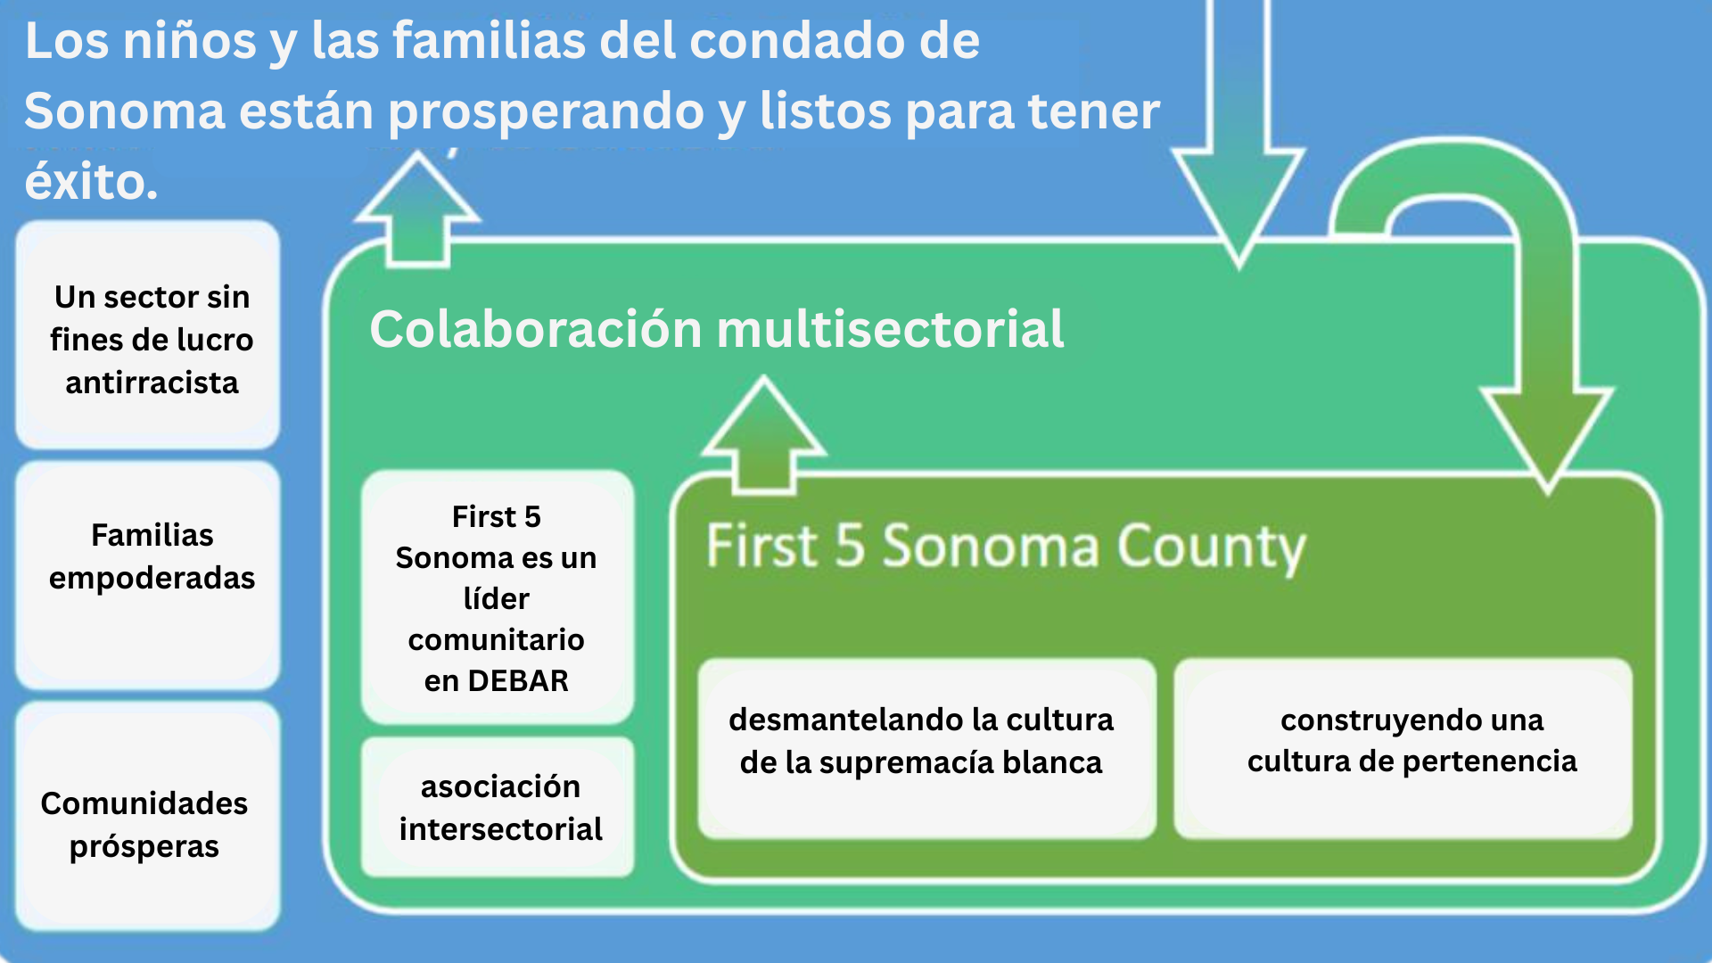
Promoviendo la diversidad, la equidad, la pertenencia y el antirracismo

Slide 37
El papel de First 5 del Condado de Sonoma
Liderar y participar en esfuerzos colaborativos centrados en la equidad
Incubar, evaluar, escalar y sostener estrategias efectivas
Involucrar a las partes interesadas en la comprensión de las necesidades de las familias y los niños pequeños
Invertir en la mejora, integración e innovación de los sistemas de atención a los niños
Abogar por políticas que apoyan el bienestar de los niños, cuidadores, y el campo.

Slide 38
El papel de First 5 como administrador de la Medida I:
Convocar y dotar de personal al CAC para apoyar el desarrollo de recomendaciones en cumplimiento de la Ley Brown
La Comisión aprueba el plan estratégico y las asignaciones de fondos
Desarrollar programación y administrar contratos de financiación, pilotos, subvenciones, pagos
Evaluar el impacto de las inversiones de la Medida I e informar a la comunidad
Gestión financiera prudente de los ingresos del impuesto sobre las ventas: contabilidad sólida, garantizar el cumplimiento de la política de costos administrativos, evitar la suplantación
Garantizar que las prácticas comerciales receptivas y optimizadas apoyen a los socios financiados.
Auditoría anual e informes a la Junta de Supervisores y First 5 de California

Slide 39
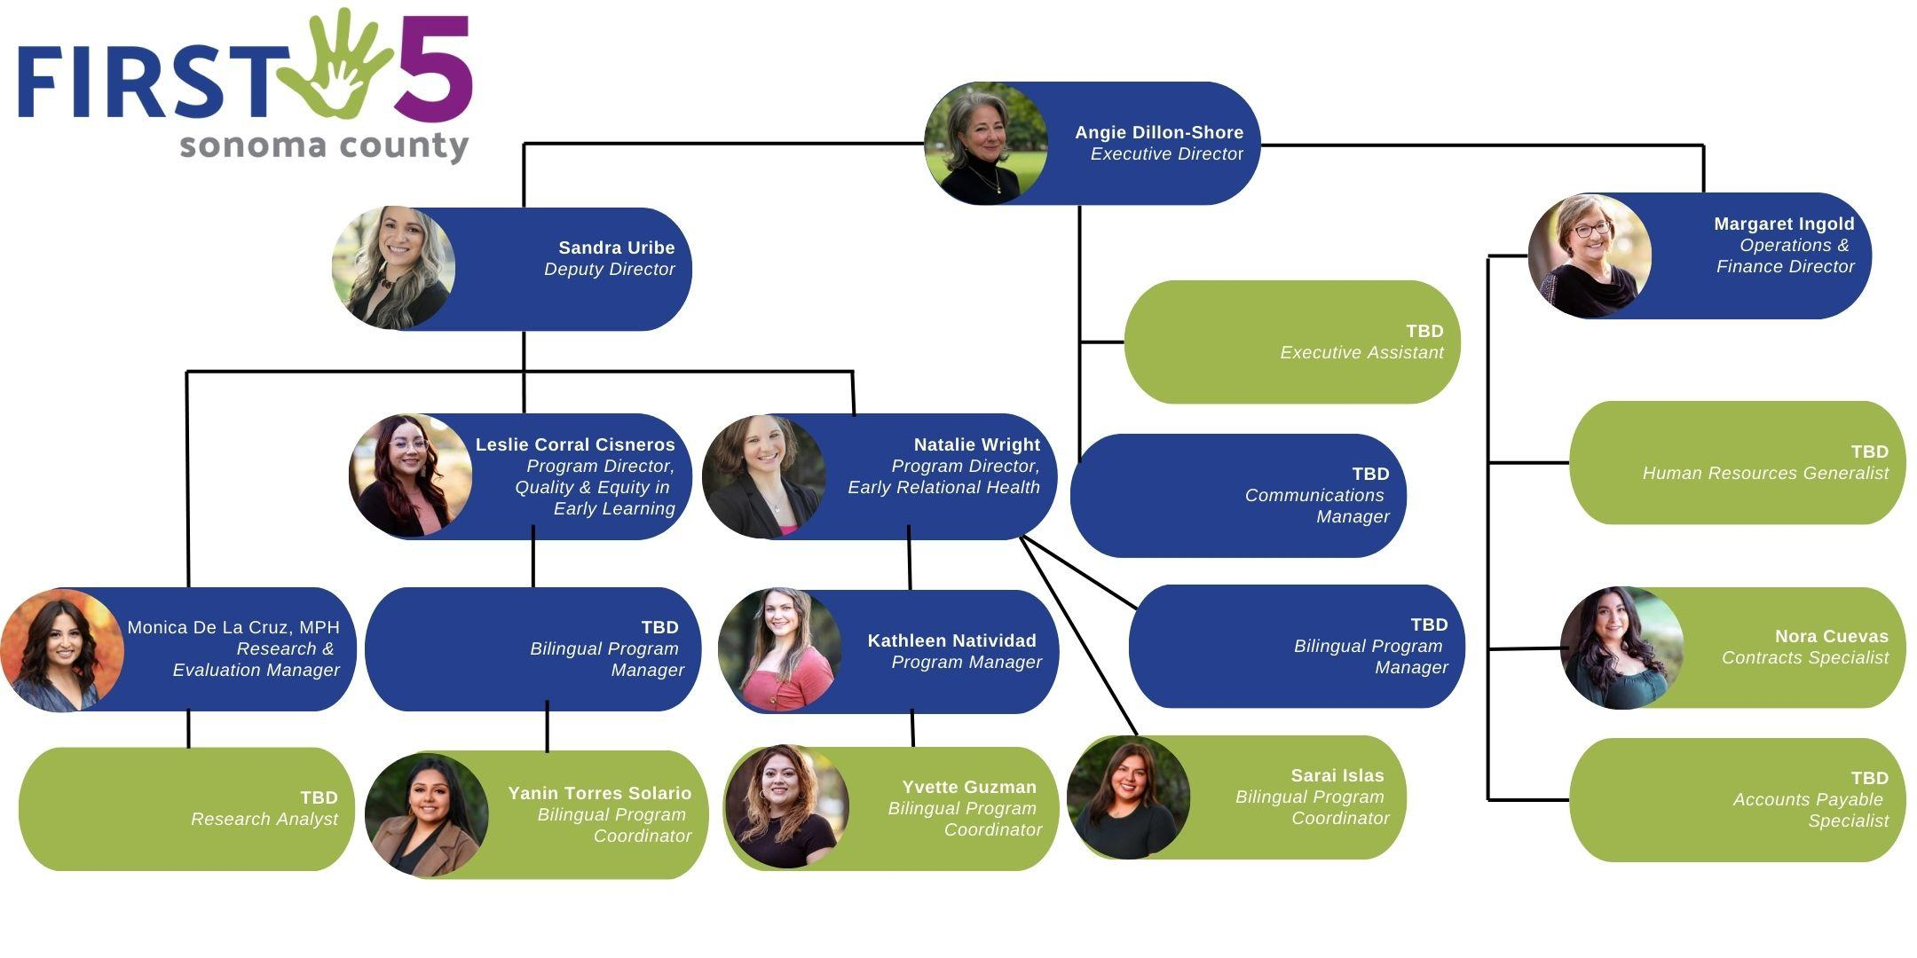

Slide 40
¿Preguntas?

Slide 41

Resumen del proceso de planificación estratégica
Abril - diciembre 2025

Slide 42
Planificación estratégica de First 5 del condado de Sonoma
La Proposición 10 exige que cada Comisión del Condado apruebe un plan estratégico
Plan de la Medida I: “Plan de Cuidado Infantil y Salud Infantil y Plan de Gastos Anuales”
  Según la Medida I, la planificación debe coordinarse para reducir la duplicación
Vigencia del plan: 1 de julio de 2026 al 30 de junio de 2031 (5 años)
El “Plan” será aprobado por la Comisión First 5 y luego por la Junta de Supervisores.

Slide 43
Ingresos fiscales anuales estimados que administrará First 5
Prop. 10 |  | Medida I
Ingresos totales estimados Año Fiscal 2025-26 | $2,500,000 | Ingresos totales estimados Año Fiscal 2025-26 | $30,000,000

Slide 44
Insumos y cronograma de planificación
 | Abr | Mayo | Jun | Jul | Ago | Sep | Oct | Nov | Dic | Ene.
Participación comunitaria | ✔ | ✔ | ✔ | ✔ Reportar
Planificación del personal F5 | ✔ | ✔ | ✔ | ✔ | ✔ | ✔ | ✔ | ✔
Medida I CAC | ✔ | ✔ | ✔ | ✔ | ✔ |  | ✔
Comité de Planificación Estratégica |  | ✔ | ✔ |  | ✔ | ✔ | ✔
Comité ad hoc |  |  |  |  |  | ✔
Comisión de First 5 |  |  |  |  | ✔ |  |  | ✔ Borrador | ✔ Adoptar
Junta de Supervisores |  |  |  |  |  |  |  |  |  | ✔ Adoptar

Slide 45
Medida I: Secuencia de reuniones del CAC
Abr
May
Jun
Jul
Ago
Oct
Orientación
Estableciendo el fundamento:
paisaje y recomendaciones iniciales
Acceso equitativo a la educación infantil de calidad
Recomendaciones preliminares
Compensación de la fuerza laboral de educación temprana
Recomendaciones preliminares
Salud
Recomendaciones preliminares
Recomendaciones Finales
ECE significa Cuidado y Educación Temprana y es el término utilizado profesionalmente en este campo. Otros pueden referirse a esto cómo preescolar, cuidado infantil, etc.

Slide 46
Medida I: Secuencia de reuniones del CAC
Apr
Orientación
Capacitación de la Ley Brown
Reglas de conflictos de intereses
Reglas de suplantación
Descripción general de First 5 del Condado de Sonoma y la Medida I
Acción: Aprobar los estatutos
Lotería para los términos CAC y otros asuntos comerciales

Slide 47
Medida I: Secuencia de reuniones del CAC
Mayo
Estableciendo el fundamento
Panorama de los datos de salud y cuidado infantil
Apoyos/ iniciativas existentes educación temprana y salud
Acción: Elige Presidente y Vicepresidente
Acción: Votar sobre la recomendación de liberación de inversiones tempranas de la Medida I (agosto-diciembre de 2025)

Slide 48
Medida I: Secuencia de reuniones del CAC
Junio
Acceso equitativo a la educación infantil de calidad
Enfoque temático: Acceso equitativo a educación infantil temprana de calidad
Entender el significado de "acceso equitativo" en educación infantil temprana
Indicadores de capacidad, utilización y calidad de la educación infantil temprana
Compartir: Lo que hemos escuchado de las partes interesadas
Recomendaciones del grupo de trabajo de Inversión en Sistemas de Aprendizaje Temprano y otros
Acción: Redactar recomendaciones relacionadas con el acceso equitativo a educación infantil temprana de alta calidad

Slide 49
Medida I: Secuencia de reuniones del CAC
Jul
Compensación de la fuerza laboral de educación temprana
Enfoque temático: Compensación de la fuerza laboral de educación temprana
Comprender los desafíos relacionados con la compensación de la fuerza laboral de ECE
Compartir: Lo que hemos escuchado de las partes interesadas
Recomendaciones del grupo de trabajo de Inversión en Sistemas de Aprendizaje Temprano y otros
Acción: Redactar recomendaciones relacionadas con la Compensación de la Fuerza Laboral de la ECE

Slide 50
Medida I: Secuencia de reuniones del CAC
Aug
Salud Infantil
Enfoque temático: Salud perinatal y posnatal; Salud infantil (menores de 6 años); incluyendo salud mental
Comprender los desafíos relacionados con la salud
Compartir: Lo que hemos escuchado de las partes interesadas
Acción: Redactar recomendaciones relacionadas con la salud

Slide 51
Medida I: Secuencia de reuniones del CAC
Oct
Septiembre: Un grupo de trabajo ad hoc, compuesto por algunos miembros del CAC y algunos miembros del Comité de Planificación Estratégica de First 5, se reunirá una vez para analizar el progreso y brindar comentarios sobre las recomendaciones preliminares.
Los comentarios recibidos por el CAC se compartirán y discutirán en la reunión de octubre antes de tomar la votación final sobre las recomendaciones.
Recomendaciones
finales
Acción: Recomendaciones finales para educación temprana y la salud

Slide 52
Measure I CAC Meeting Sequence
Apr
May
Jun
Jul
Aug
Oct
Orientación
Estableciendo el fundamento
Acceso equitativo a la educación infantil de calidad
Compensación de la fuerza laboral de educación temprana
Salud Infantil
Recomendaciones

Slide 53
¿Preguntas?

Slide 54
Estipendios y reembolsos de gastos
Estipendio de participacion
        Requisitos: miembros no remunerados
        $35 por hora de asistencia a la reunión
Reembolso de gastos
  Requisitos: todos los miembros
  Cuidado infantil: hasta $75 por reunion
  Transporte: $.70/mile (farifa federal por milla)
Presentar el formulario para cada reunión
  Recibo del proveedor de cuidado infantil
  Google Maps mostrando el kilometraje hasta el lugar de la reunión y regreso

Slide 55

Lotería de términos del CAC
Cinco miembros cumplirán mandato de 2 años
seis miembros cumplirán mandato de 4 años

Slide 56

Próxima reunión del Consejo Asesor Comunitario:
22 de mayo 2025
3:00-5:30 pm

